Slide 1
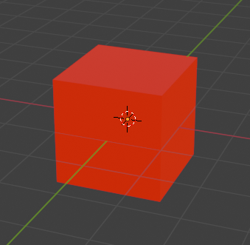
マテリアル
モデルに色を塗ったり、画像を張ったりするには、マテリアルを使用します。

Slide 2
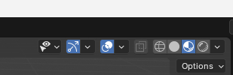
マテリアル
マテリアルを反映させて見た目にするには、
画面右上の描画モードを切り替える必要があります。

Slide 3
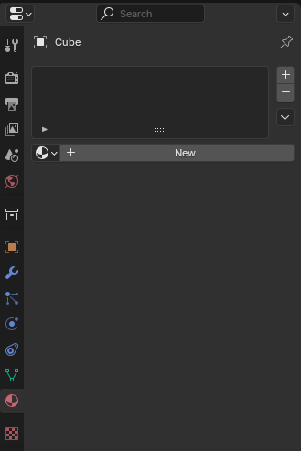
マテリアル
画面右側のマテリアルメニューから「New」ボタンをクリックしましょう。

Slide 4
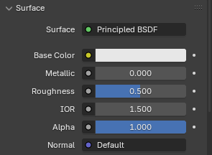
マテリアル
Base Colorで色を塗ることができます。

Slide 5
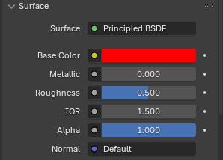
マテリアル
Metallicでは金属感、Roughnessではつや感を調節できます。

Slide 6
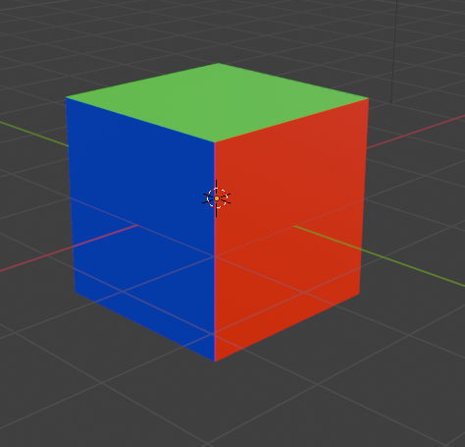
マテリアル
色を複数使いたい場合や、模様を入れたい場合はテクスチャを使います。

Slide 7
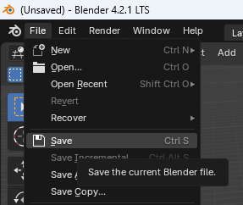
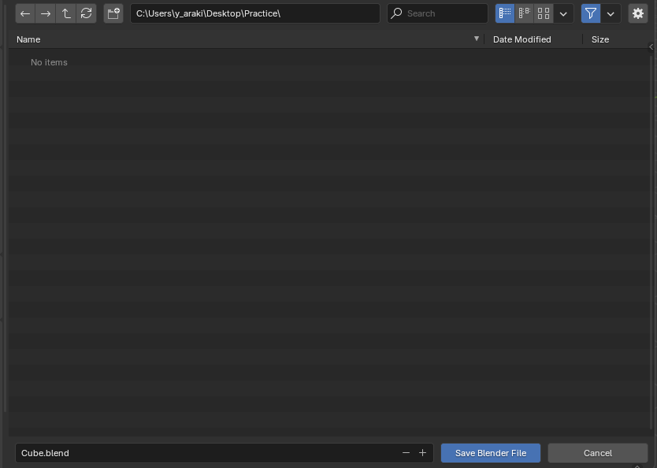
マテリアル
まずはBlenderファイルを保存します。
必ず保存フォルダを作って、保存しましょう。

Slide 8
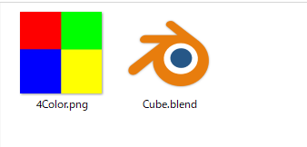
マテリアル
Blenderファイルと同じ場所に、使用する画像を保存します。

Slide 9
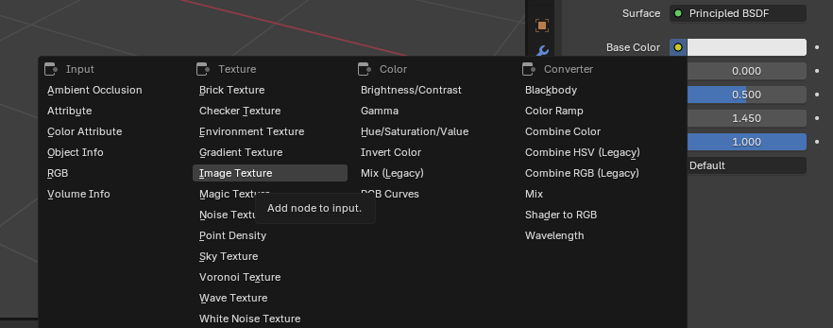
マテリアル
マテリアルのBase Colorの左側にあるポチボタンを押して、
Image Textureを選択します。

Slide 10
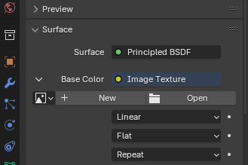
マテリアル
Openボタンから使用するテクスチャ（画像）を選択します。

Slide 11
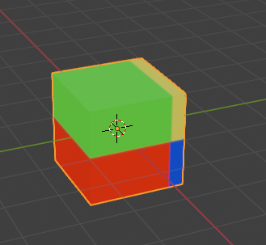
マテリアル
モデルにテクスチャーが貼られます。

Slide 12
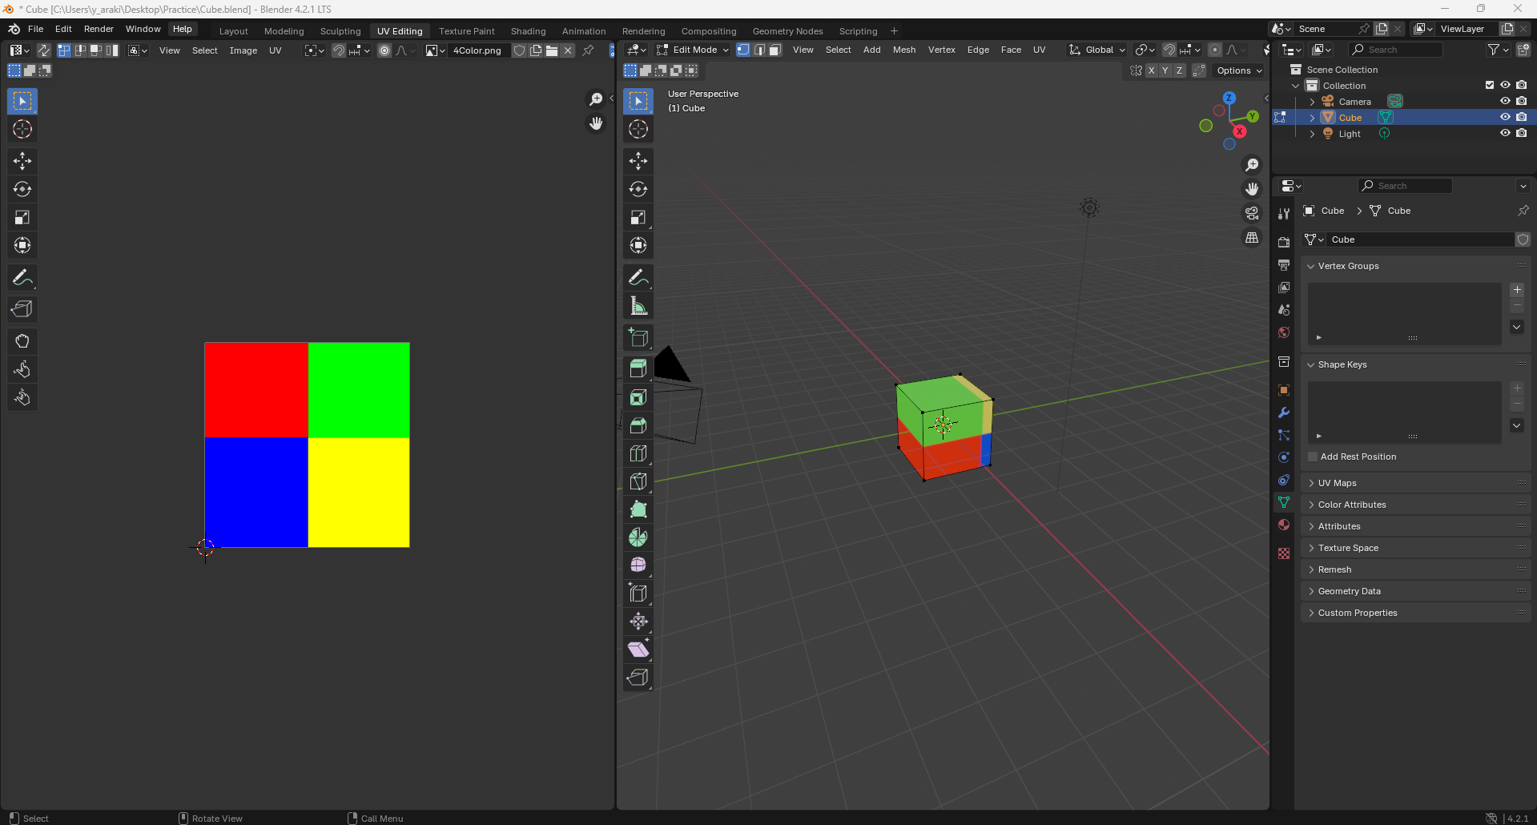
マテリアル
場所を指定して貼り付けるにはUV Editing画面に切り替えます。

Slide 13
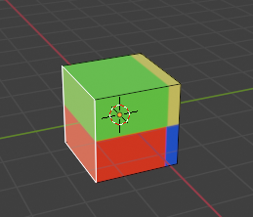
マテリアル
右側の画面で貼りたい面を選択します。

Slide 14
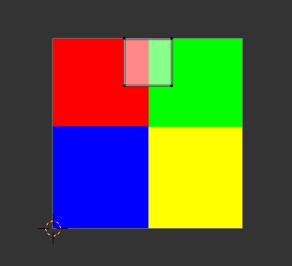
マテリアル
左側の画面に選択された面の部分が浮き上がります。

Slide 15
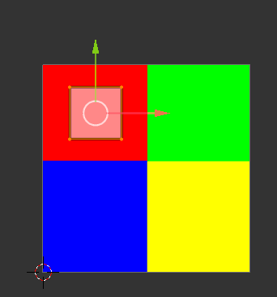
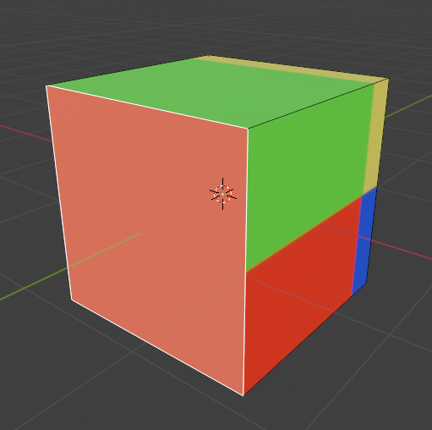
マテリアル
このエリアを設定して貼り付け部分を設定します。

Slide 16
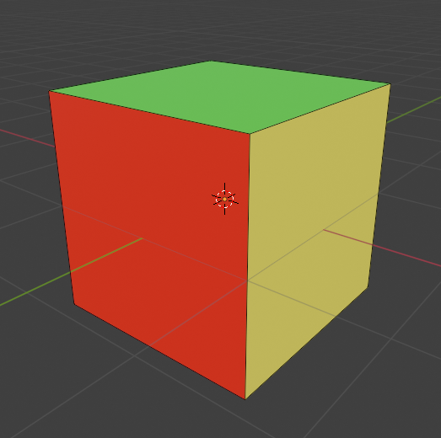
マテリアル
色々試してみてテクスチャを貼ってみましょう。

Slide 17
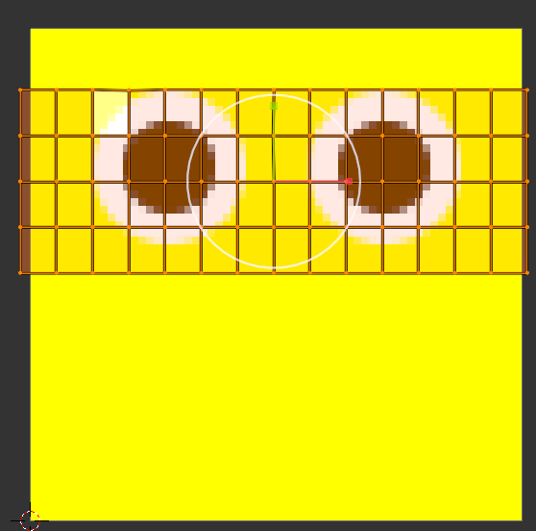
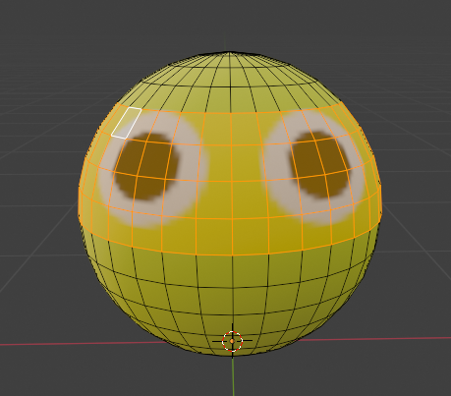
マテリアル 補足
顔や服の模様なども地道に張り付けていきます。

